Slide 1


银屑病规范化诊疗中心
项目介绍

Slide 2


国家皮肤与免疫疾病中心的发展和建设规划
任务目标
核心策略
建立健全皮肤健康促进与皮肤疾病诊治全国协作网
开展多中心合作，协同研究
出台指南规范及成果转化应用
推动医疗均质化
科普宣传，提高中国人群皮肤健康意识
以共赢的协同机制和清晰的责权利划分促进各方合作
以开放的理念积极引入“大行业”领域的创新诊疗模式和应用
布局建设皮肤专科公共基础设施，促进学科高效高质发展
建立“皮肤科综合服务体系”支持全国皮肤科发展

Slide 3


2020年国家中心关键工作内容概述
2020年
核心任务目标
2020年
核心工作策略
以特定疾病为切入点初步构建并运营协作网体系
在已建立的协作网体系内推进多中心合作模式的探索
总结经验并向更多疾病领域/协作模式拓展
选择银屑病作为试点病种拓展协作网发展机制
建立【银屑病规范化诊疗中心专项项目】作为发展机制承载平台
以医生教育/临床诊疗/病程管理作为多中心合作探索方向
全面开放国家中心的资源支持协作单位的实践
积极引入优质行业合作资源促进各类合作的全面发展

Slide 4




建立银屑病规范化诊疗中心的意义
目标：促进银屑病的规范化治疗，从而提高中国银屑病诊疗水平。
普及银屑病的标准化诊疗流程，升级银屑病慢病管理体系
建立中国银屑病病例数据库用于临床医学研究
通过疑难病会诊和多维度教学提高中国银屑病诊疗水平
分中心获益
促进科室建设
提升银屑病诊治品牌及知名度
利用全国大数据开展临床研究
建立完整的临床科研体系
区域标杆医院效应吸引更多患者
资源共享，牵头大样本临床研究
以项目带动医教研协调发展
标准化规范化诊疗积淀学术和社会影响力
共享科研平台，提高科研效率

Slide 5




银屑病规范化诊疗中心组织架构及职责
中央军委后勤保障部
银屑病规范化诊疗中心
主任委员
职权
召集和主持中心成员会议
组织制定本中心发展的长、短期计划，安排年度工作计划
有权对中心的组织架构/流程/分工进行决策和调整
执行委员会
学术委员会
（专家顾问团）
课题管理委员会
职责
职责
职责
在中心主任领导下，负责中心及大数据平台的日常运行与完善，组织实施分中心单位的认证考核。
为中心的发展提供咨询指导，给予重大科研项目论证把关。
负责中心及分中心单位所申请课题的审核、组织答辩及项目实施情况监督。

Slide 6
银屑病规范化诊疗中心申请流程
与国家皮肤与免疫临床医学研究中心签订伦理联盟协议且医院承诺全力支持
实时工作评估
1周内
中心申报
（在官网注册，并填写中心建设申请）
1周内
符合申报条件
2-3周
中心建设启动
（数据库安装及培训，医院启动会，数据库录入）
认证到期，如连续3年维持认证合格，则自动续期3年；
如期间存在维持认证不合格，需重新完成“银屑病规范化诊疗中心认证”考核
数据填报满3个月
中心认证申报（登陆官网，填写认证申请）
1周内
中心建设考核
诊疗能力考核
均合格
2周内
认证为银屑病规范化诊疗中心（有效期3年）
连续两次认证不合格暂停中心挂牌
复牌条件：3个月内完成整改，且重新完成“银屑病规范化诊疗中心”认证
每6个月
维持认证质控考核
3个月内
不合格
合格
整改
维持认证

Slide 7
中心申报条件
中心申报条件
（1）与国家皮肤与免疫临床医学研究中心签订伦理联盟协议
（2）医院承诺全力支持（签订承诺函）
（3）三级公立医院（含皮肤专科医院）
（4）独立的皮肤科门诊
（5）有银屑病规范化诊疗团队
（6）银屑病患者月均门诊量大于100人
（7）有生物制剂治疗银屑病使用经验
（8）能够提供数据库传输的网络及硬件设备

Slide 8
中心认证要求（试用版）
认证考核条件
中心建设考核
诊疗能力考核
基本条件与资质
银屑病规范化治疗与管理
培训与教育
系统治疗患者录入
诊疗结局考核
不良反应记录
患者随访率
生活质量评估率
满分600分，450分以上且所有必须项合格，认定为合格
满分600分，400-500分为普通（M），500分（含）以上为优秀（H）

Slide 9
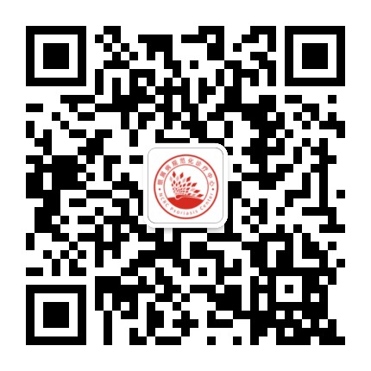
项目官网和公众号
项目官网
http://www.psocenter.cn/
公众号

Slide 10
谢谢

